Slide 1

Modulární systém dalšího vzdělávání pedagogických pracovníků JmK v přírodních vědách a informatice CZ.1.07/1.3.10/02.0024
Grafové pojmy
Projekt učitelé

Slide 2
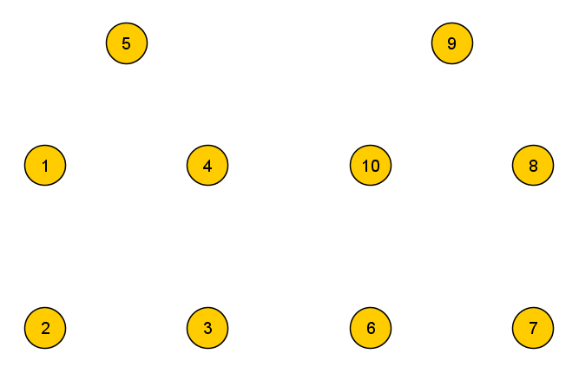
Vrcholy grafu

Slide 3
Vrcholy grafu
Reprezentují vybrané objekty z reality, např:
  Studenti vybrané školy
  Všechna města v ČR
  Všechny prvky periodické soustavy

Slide 4
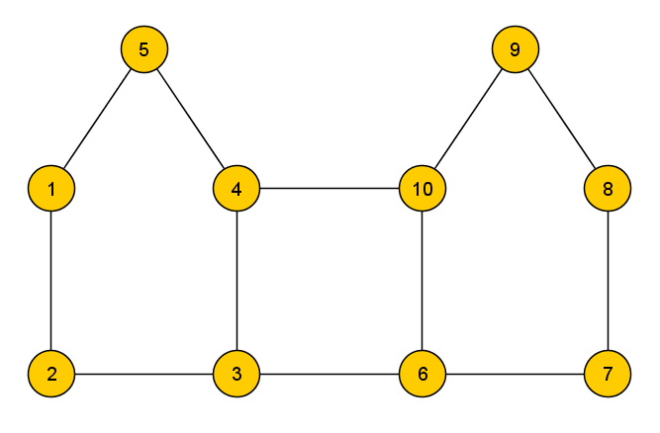
Hrany grafu

Slide 5
Hrany grafu
Reprezentují vybraný vztah mezi objekty, např:
  Známost v sociální síti
  Existence silnice mezi dvěma městy
  Společná reakce mezi dvěma chemickými prvky

Slide 6
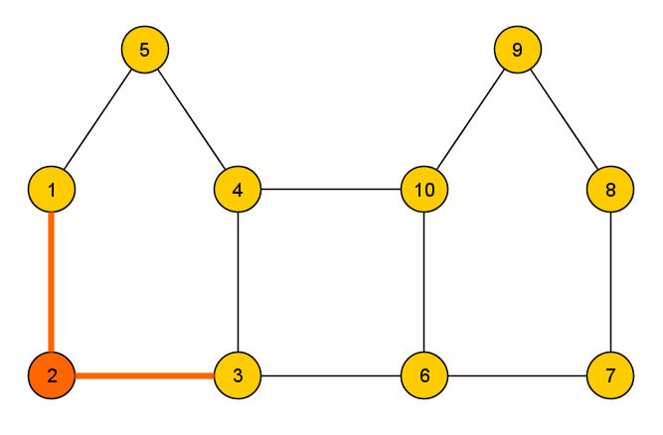
Vrchol stupně 2

Slide 7
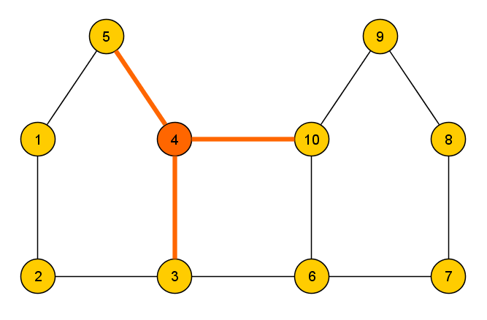
Vrchol stupně 3

Slide 8
Stupeň
Určuje počet hran vstupujících do vrcholu

Slide 9
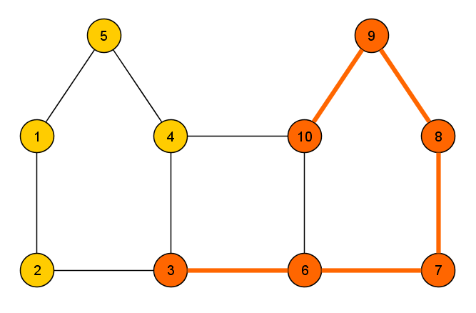
Cesta mezi dvěma vrcholy v grafu

Slide 10
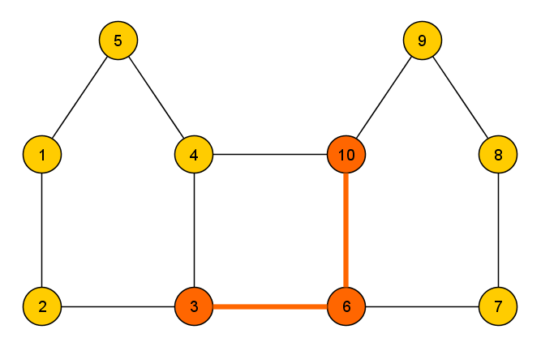
Nejkratší cesta mezi dvěma vrcholy v grafu

Slide 11
Graf
Je prezentován vrcholy a hranami
Nezáleží na rozmístění vrcholů a hran
Ukazuje vybrané informace z reality

Slide 12
Nezáleží na rozložení uzlů a hran

Slide 13
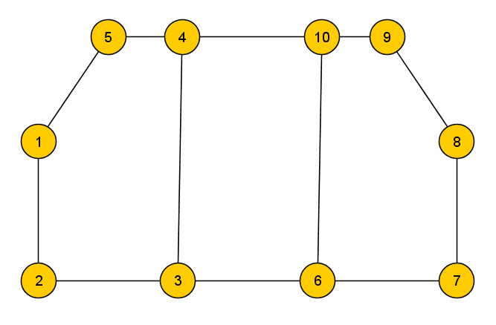
Nezáleží na rozložení uzlů a hran

Slide 14
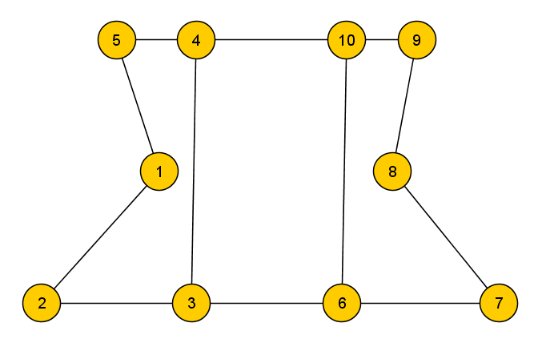
Nezáleží na rozložení uzlů a hran

Slide 15
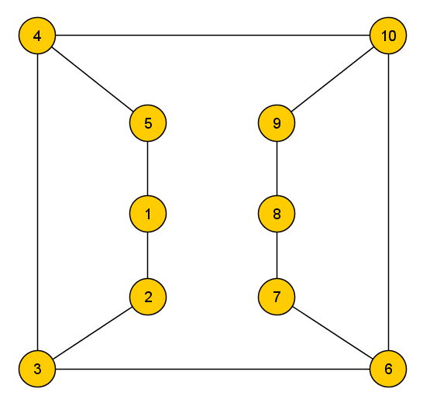
Nezáleží na rozložení uzlů a hran

Slide 16
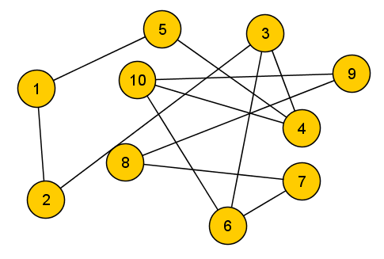
Nezáleží na rozložení uzlů a hran

Slide 17
Komponenta grafu
Souvislá část grafu
Tj. mezi každým vrcholem dané komponenty lze najít cestu

Slide 18
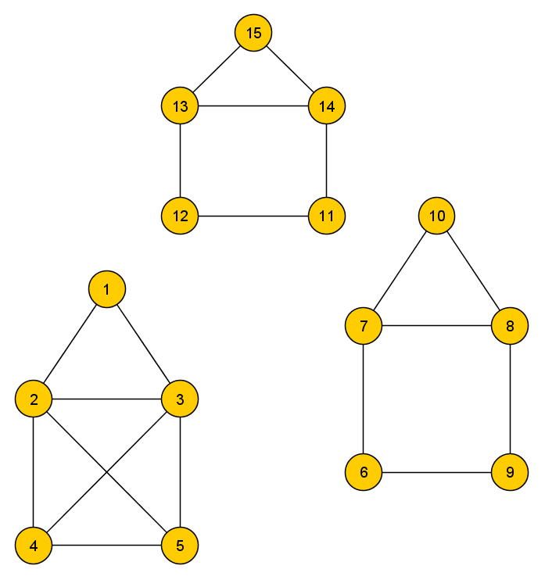
Graf o třech komponentách

Slide 19
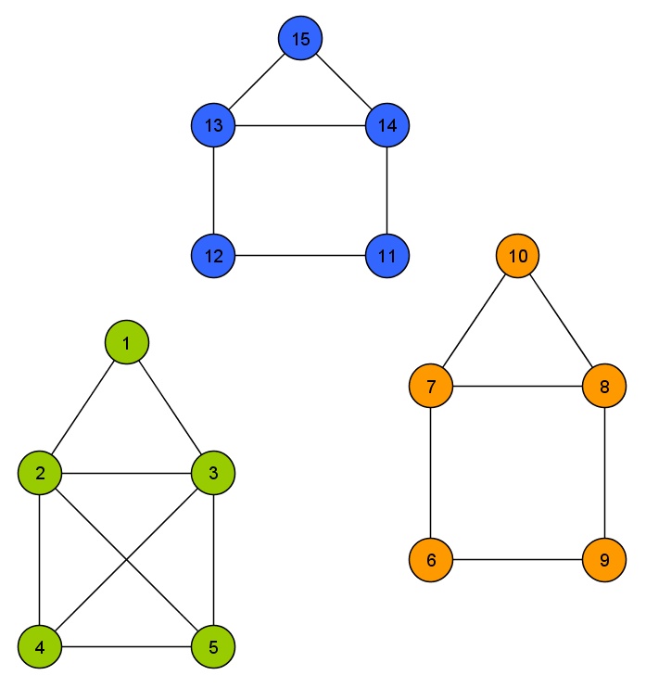
Graf o třech komponentách

Slide 20
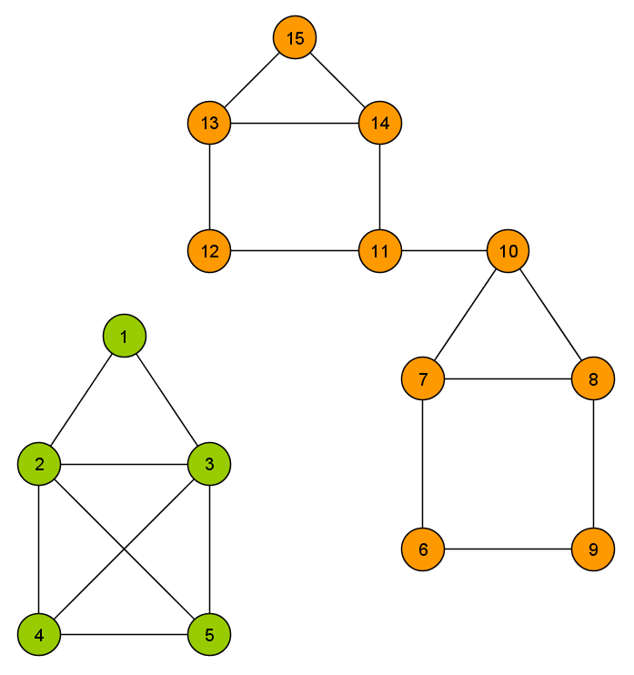
Graf o dvou komponentách

Slide 21
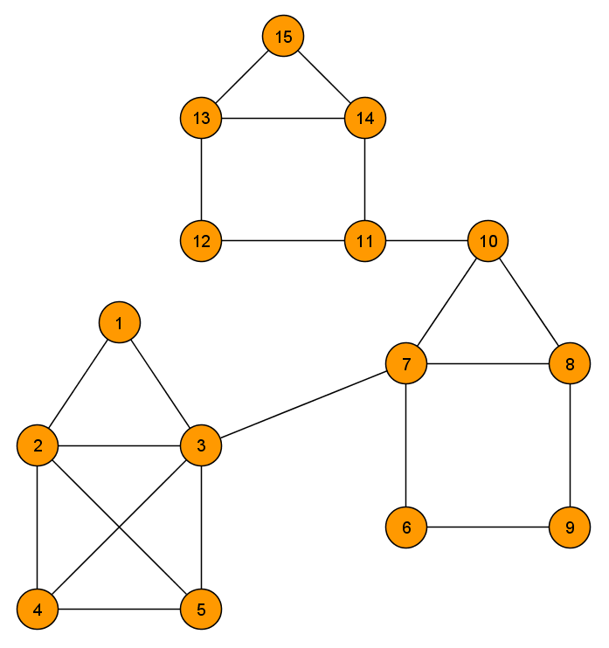
Graf o jediné komponentě

Slide 22
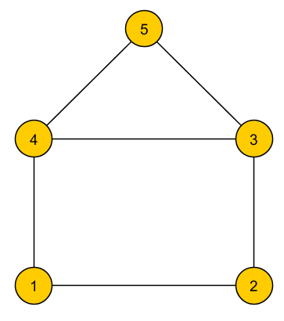
Neorientovaný graf

Slide 23
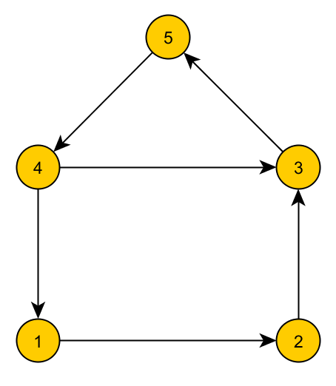
Orientovaný graf

Slide 24
Orientované grafy
Hrany mají navíc směr
Využívají se pro popsání jednosměrných vztahů (např. zvíře se živí trávou, nikoliv tráva zvířetem)
Délka cesty z A do B nemusí být stejná jako z B do A. Dokonce nemusí ani existovat.

Slide 25
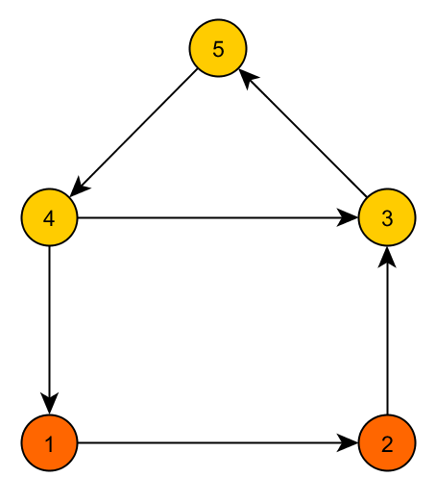
Orientovaný graf – spojte dva body

Slide 26
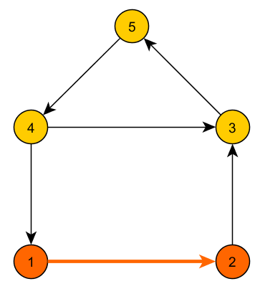
Z 1 do 2 cesta délky 1

Slide 27
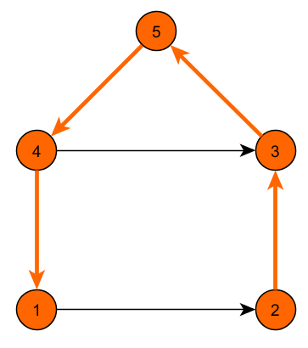
Z 1 do 2 cesta délky 4

